Slide 1

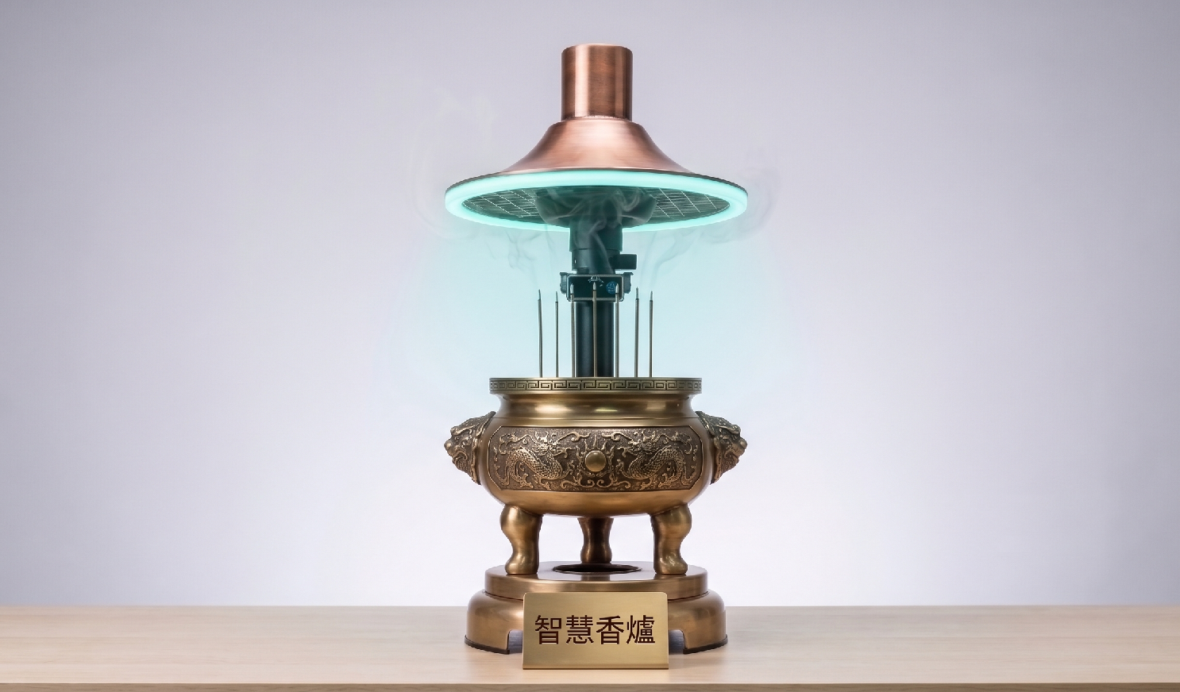
智慧香爐
香火不滅・空氣常青
在「不禁香、不封爐」的前提下，讓香爐自己學會呼吸——
加裝於傳統香爐的自主空品治理機器人
隊伍名稱｜有拜有包庇（高中職組）
成員｜李承鴻・曾翊軒
指導教練｜倪瑞鴻・高若瑋
WRO 2026 Future Innovators：Robots Meet Culture

Slide 2
TABLE OF CONTENTS
目錄
1
隊伍簡介
2
專案概要
3-1〜3-8
研究脈絡：香的價值、污染的真相、既有方案的缺口
文化溯源｜影響力量化｜污染與季風｜創新性與前案分析
相對定位｜健康落差｜既有方案比較｜禁香的雙重代價
3-9〜3-12
工程方案：三層閉環的自主治理機器人
三層閉環架構｜感測決策與前饋｜點源捕集機構｜驗證與可投資性
4-1〜4-6
社會衝擊與創新
利害關係人｜文化第三條路｜SDGs｜商業模式｜TCO 對比｜推廣里程碑
5
參考來源清單
閱讀指引
本書為精華版：每頁以重點條列與圖解呈現，每張圖均有編號與說明。
完整論述、統計方法與全部數據出處，見文末參考來源清單（依主題編序）。
智慧香爐｜香火不滅・空氣常青
1

Slide 3
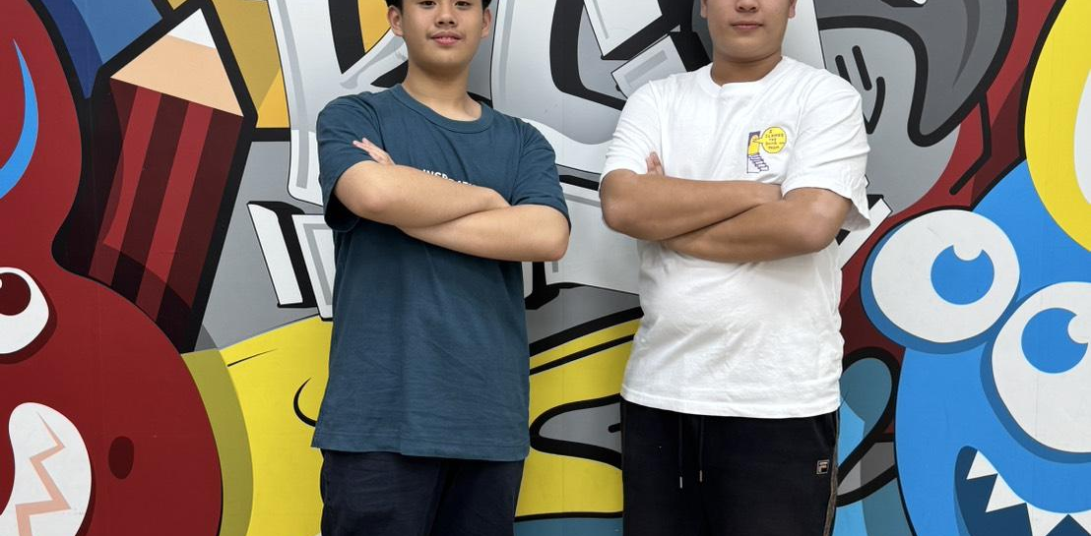
TEAM PRESENTATION
隊伍簡介
成員 1｜李承鴻（右）
成員 2｜曾翊軒（左）
臺北市立松山工農
軟體與資料：FSM 決策邏輯與 CO2 前饋、
感測整合校正、雲端數據面板、
燃燒艙實驗與統計、文獻/專利/市場分析
臺北市私立復興實驗高中
機構與文化：創意發想與文化設計、
參數化 CAD 建模、漏斗集煙罩與排煙過濾
機構之設計・組裝・測試、安全設計驗證
共同分工：實驗設計與數據判讀・報告撰寫・時程管理・競賽發表與答詢
指導教練：倪瑞鴻・高若瑋
智慧香爐｜香火不滅・空氣常青
2

Slide 4
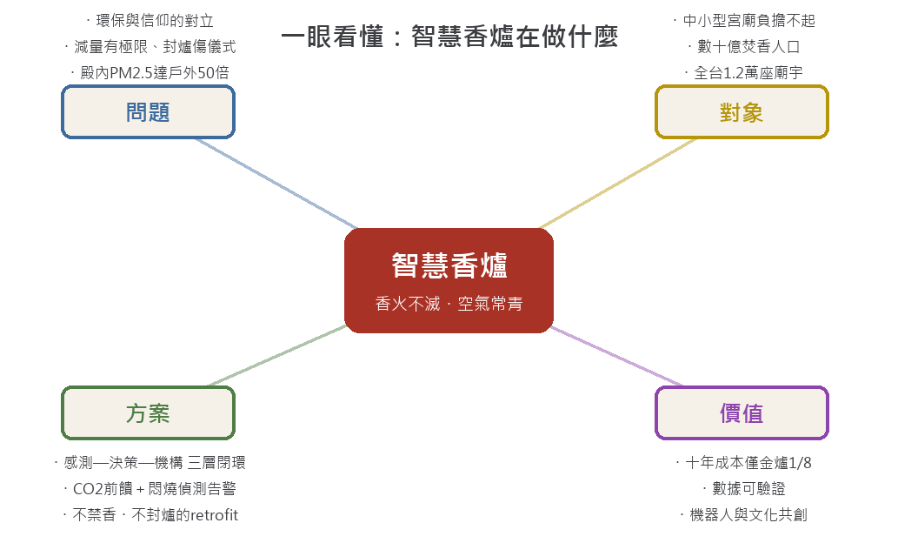
SUMMARY PROJECT IDEA
專案概要
一句話定位：全球第一套「爐口點源主動治理」的自主機器人系統
——我們不叫任何人少燒香，而是讓香爐自己學會呼吸。
解決什麼問題？
怎麼解決？
殿內 PM2.5 一度達戶外 50 倍，
既有對策不是犧牲儀式，
就是 500 萬元的天價方案。
retrofit 加裝於既有香爐：
感測—決策—機構三層閉環，
CO2 前饋在尖峰前先抽排。
價值是什麼？
為什麼是現在？
十年成本約為金爐方案 1/8，
進出風口濃度差即時自證成效，
數據 100% 公開可驗證。
法規與陳情壓力收緊、
感測與邊緣運算成本降至 1/10、
文化保存意識抬頭——首度對齊。
圖〇 專案一覽：問題・對象・方案・價值
智慧香爐｜香火不滅・空氣常青
3

Slide 5
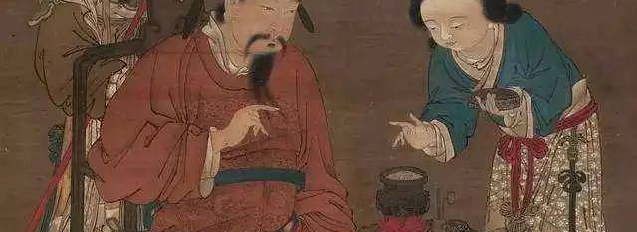
RESEARCH 3-1
文化溯源：香從何處來
圖 1-1 古畫中的焚香儀式——香與人類文明同壽
一縷煙，三千年： 公元前兩千年美索不達米亞與古埃及焚乳香通神；印度《吠陀》普迦儀式；漢唐隨佛教東傳入華鼎盛。
跨文明共同語言： 不同的神、不同的經典，同樣以一縷上升的煙作為凡俗與神聖之間的媒介。
一炷心香＝人神溝通的憑證： 點香敬告、持香祈願、插香定願——香的數量、方向與插法皆有儀軌。
27.9%
66%+
~80%
台灣專奉民間信仰人口
（中研院 2021）
民間信仰＋佛＋道
三者合計人口比
學界估計涉民間信仰
之人口上限
香不只是宗教用品——是身體儀軌、嗅覺記憶、世代相傳的文化 DNA
智慧香爐｜香火不滅・空氣常青
4

Slide 6
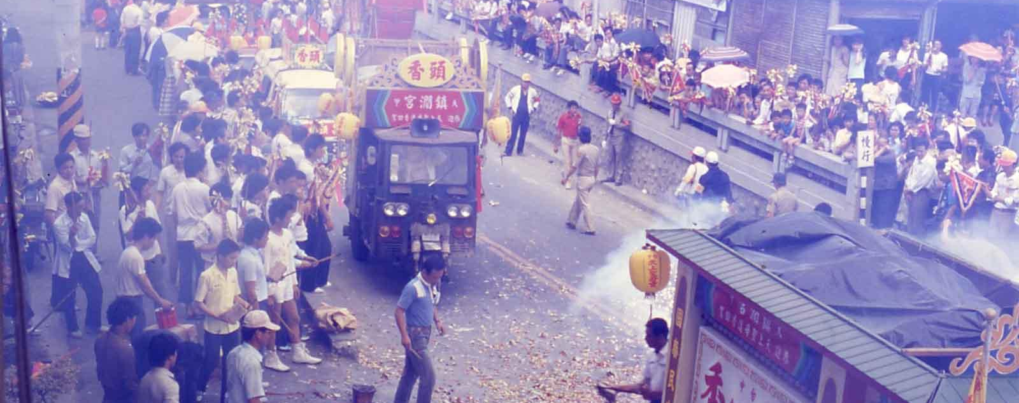
RESEARCH 3-2
影響力量化：這縷煙有多大
圖 1-2 進香遶境——連結數十億人口的文化長廊（歷史影像）
17 億+
46–48 億
1.2 萬座
全球印度教＋佛教人口
日常儀式多與焚香相關
美元・全球香品市場
年複合成長率約 6%
台灣登記廟宇
（越南 1.8 萬座）
80 億元
數十萬
43%+
大甲媽祖遶境
單一慶典帶動消費
亞洲製香產業
從業人口（家庭工坊為主）
亞太占全球香品市場
比重（絕對核心）
文化尺度： 從恆河畔的普迦、日本神社薰香、到台灣廟埕香火——焚香橫跨地球人口最稠密的信仰帶。
經濟尺度： 產業鏈底層是龐大的中小微製造業與家庭生計，任何治理方案都不能無視這一層。
數據出處：市場研究機構 2024–2025 估計、行政院／越南佛教會統計（2020）——詳見參考來源。
智慧香爐｜香火不滅・空氣常青
5

Slide 7
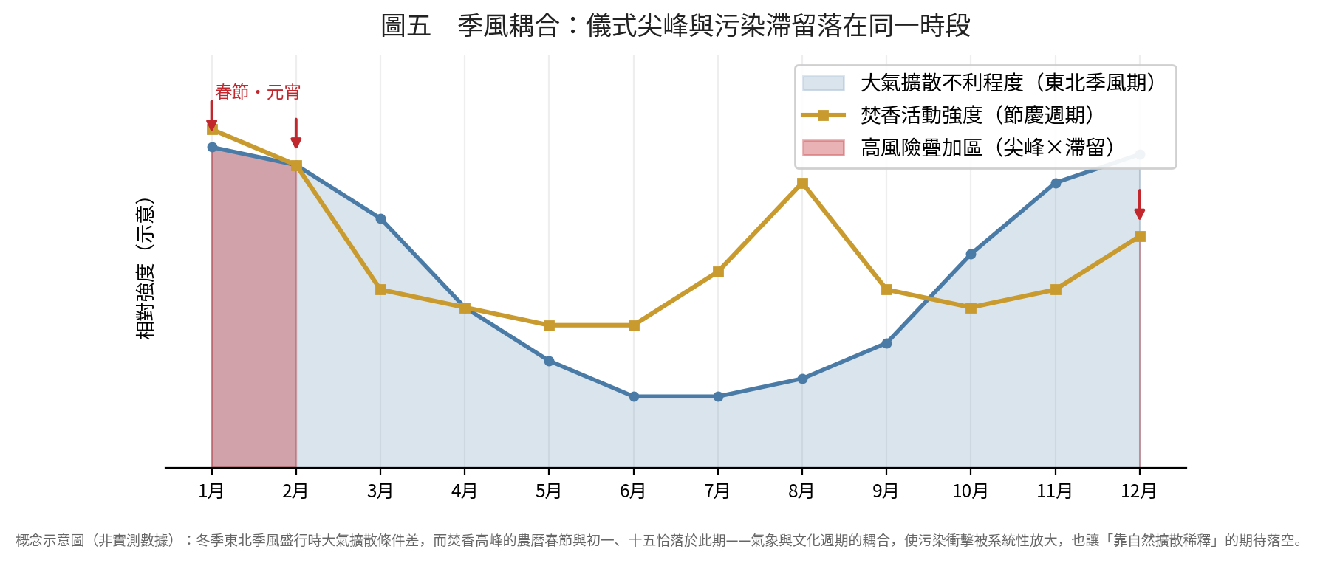
RESEARCH 3-3
問題（一）：污染、季風與產業的連鎖
1,360
97.0±65.4
2 萬輛
μg/m³・龍山寺殿內實測
≈ 戶外平均 50 倍（台大 2015）
μg/m³・台灣廟宇殿內均值
（AAQR 同儕審查 2022）
汽車年排氣量≈全台年燒
3 千噸香＋24 萬噸金紙
季風放大傷害： 冬季東北季風期擴散條件最差，恰與春節、初一十五的焚香高峰重疊——靠自然擴散稀釋的期待落空。
污染反噬產業： 空污標籤直接壓抑香品市場需求——治理污染，其實也是在救這個產業。
這是一個規模不容忽視、且被氣象週期系統性放大的點源污染
智慧香爐｜香火不滅・空氣常青
6

Slide 8
RESEARCH 3-3B
創新性與前案分析
於 Google Patents／USPTO 與學術資料庫逐類檢索——釐清「元件已知」與「組合創新」
既有前案六大類（檢索結果）
電熱／霧化取代燃燒
仿真電子香爐
磁錨定機器人（外科）
製香機（製造端）
建築 CO2 前饋通風
廟宇靜電淨化櫃（被動）
檢索確認：「真實燃燒香爐的爐內點源・閉環自主治理」此一場域組合，前案未見
交集一： 爐口點源的 retrofit 主動治理——非取代燃燒、非全室換氣、不要求信眾改變行為。
交集二： 把建築級 CO2 前饋通風移植到受儀式約束的宗教場域——以人流先行指標在尖峰前啟動抽排。
交集三： 「CO/CO2 比＋爐溫」悶燒特徵偵測，搭配分級抽排與告警，決策全紀錄可重演。
新穎性邊界： 不宣稱單一元件為新發明；主張「儀式場域點源前饋控制方法」為可申請之方法專利。
敢刪，也是創新的一部分
我們曾投入開發磁力理香機構並研議結構專利，2026 年 8 月設計檢討確認它與信眾
「隨手插進香灰」的真實行為不相容——整組主動移除，資源集中於真正有效的抽排治理。
敢於刪去已投入的設計，把資源押在真正有效的路線上。
智慧香爐｜香火不滅・空氣常青
7

Slide 9
RESEARCH 3-4
問題（二）：香在污染源中的相對定位
信仰者傾向低估、倡議者傾向孤立放大——精準定位問題，才能設計比例得當的解方
車輛廢氣
二手菸
焚香（本案）
室外・廣域・長時
背景型污染
對策：總量管制
＋電動化
室內・點源
已被菸害防制法
強力規範
對策：行為管制
室內半密閉
高強度點源
暴露人群明確
對策：局部主動治理
同源不同構： 三者皆為不完全燃燒產物（PM2.5、CO、苯、甲醛、多環芳香烴），差異在暴露的情境結構。
洞見一： 焚香更接近二手菸而非車輛廢氣——可界定範圍的室內點源，正當化「爐口點源捕集」的技術路線。
洞見二： 二手菸靠禁令解決是因為吸菸非信仰核心；焚香是——所以本案選擇治理而非禁止。
「點源 ＋ 半密閉」的組合，讓局部濃度可達極端；也讓局部治理效率最高
智慧香爐｜香火不滅・空氣常青
8

Slide 10
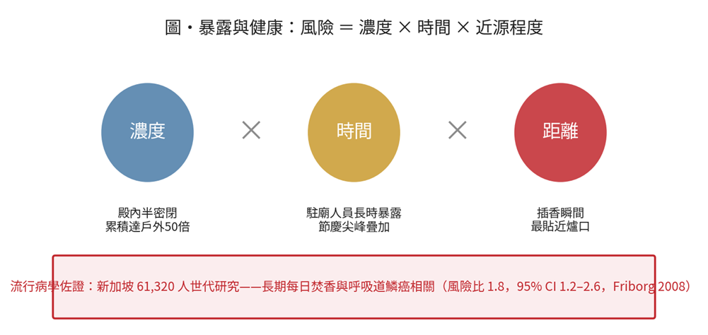
RESEARCH 3-5
問題（三）：暴露與非暴露者的健康落差
三高俱全： 殿內半密閉累積濃度、駐廟人員與虔誠信眾長時反覆暴露、插香瞬間緊鄰爐口。
醫學證據： 台大實測——焚香 PM2.5 中的黑碳與頸動脈內膜增厚相關（心肌梗塞與中風前兆因子）。
流行病學： 新加坡 61,320 人前瞻世代研究——長期每日焚香與呼吸道鱗癌顯著相關，風險比 1.8（95% CI 1.2–2.6）。
權威分類： WHO／IARC 已將粒狀空氣污染物列為一級致癌物；香煙中苯、甲醛、多環芳香烴同屬致癌物。
智慧香爐｜香火不滅・空氣常青
9

Slide 11
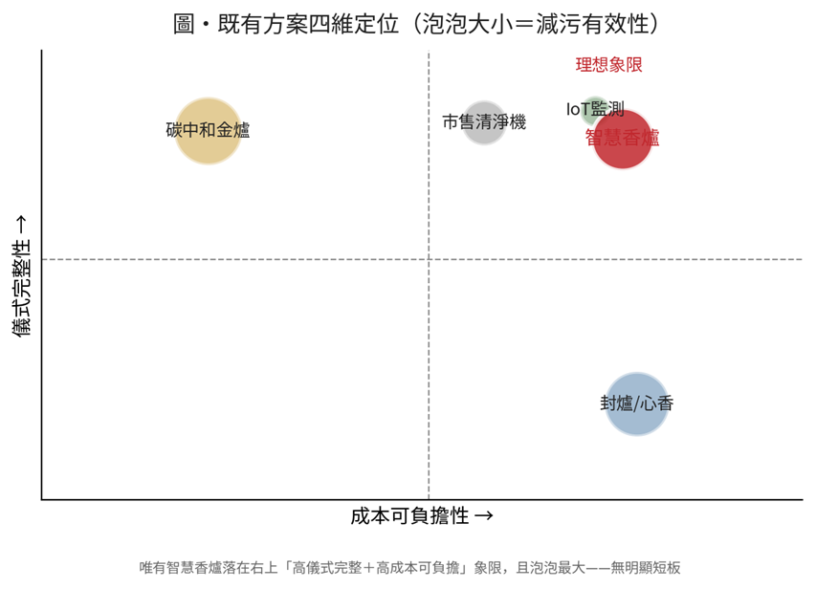
RESEARCH 3-6
既有方案的比較與本案的定位
封爐・心香
行天宮撤爐後殿內 15.2 μg/m³、信眾反增二成
有效，但儀式被大幅簡化
環保金爐＋碳權
武德宮六年打造、全球首座碳中和廟宇
約 500 萬元，中小廟無法複製
政策減量・集中焚燒
「一尊三減」推動
牴觸儀式核心，2017 衝突導火線
清淨機・IoT 監測
常溫全室設計／只量不治
管不到爐口；沒有致動器
本案的定位：既有方案全數缺席的第四象限——儀式完整 × 可負擔 × 有效 × 可驗證
智慧香爐｜香火不滅・空氣常青
10

Slide 12
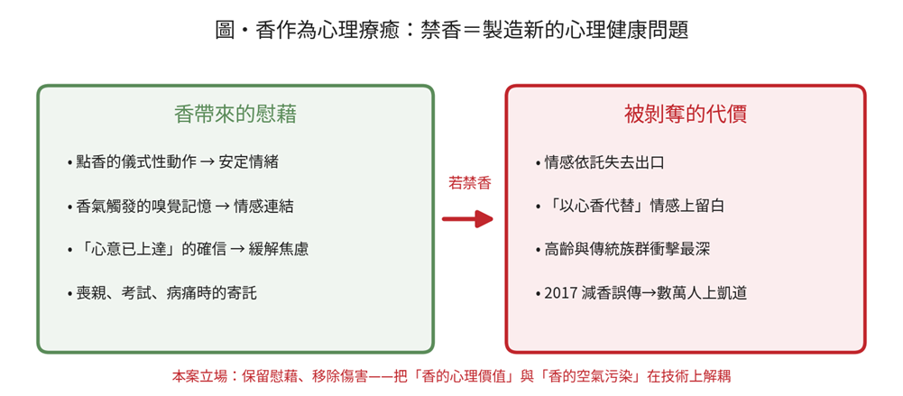
RESEARCH 3-7
禁香的代價（一）：被剝奪的心理慰藉
心理調節機制： 點香的儀式動作、香氣的嗅覺記憶、「心意已上達」的確信——安定情緒、緩解焦慮、寄託哀思。
剝奪的代價： 對高齡、傳統、或身處人生變故中的族群，「以心香代替」在理性上成立、在情感上留下空缺。
歷史的證言： 2017 年「減香」誤傳為「滅香」，數萬人上凱道——人們捍衛的是不可替代的情感依託與身分認同。
本案立場：保留慰藉、移除傷害——把「香的心理價值」與「香的空氣污染」在技術上解耦
智慧香爐｜香火不滅・空氣常青
11

Slide 13
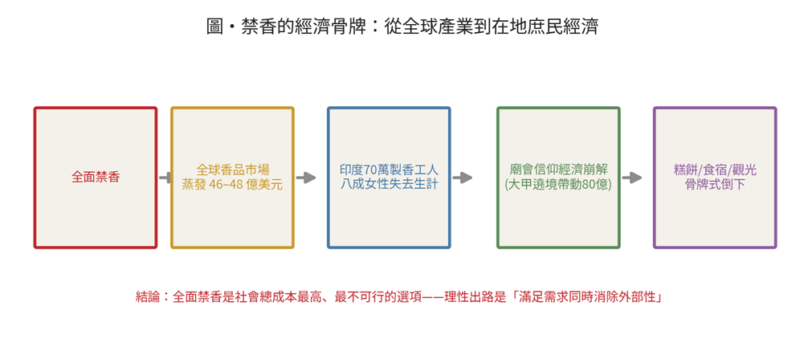
RESEARCH 3-8
禁香的代價（二）：產業與經濟的崩塌
思想實驗：若焚香被全面禁止，經濟後果如何？
70 萬+
46–48 億
80 億元
印度手工捲香工人
逾八成為女性（MSME 部）
美元市場直接蒸發
年成長 6% 的擴張中市場
大甲遶境單一慶典
帶動的周邊消費
骨牌效應： 製香業之外，依附廟會的糕餅、食品、住宿、觀光與周邊商品——整片庶民經濟牽一髮動全身。
社區功能： 香火錢萎縮將削弱廟宇的修繕、公益與社區功能——傷的不只是產業，是地方生活網絡。
結論：全面禁香是社會總成本最高的選項——理性出路是「滿足需求、同時消除外部性」
智慧香爐｜香火不滅・空氣常青
12

Slide 14
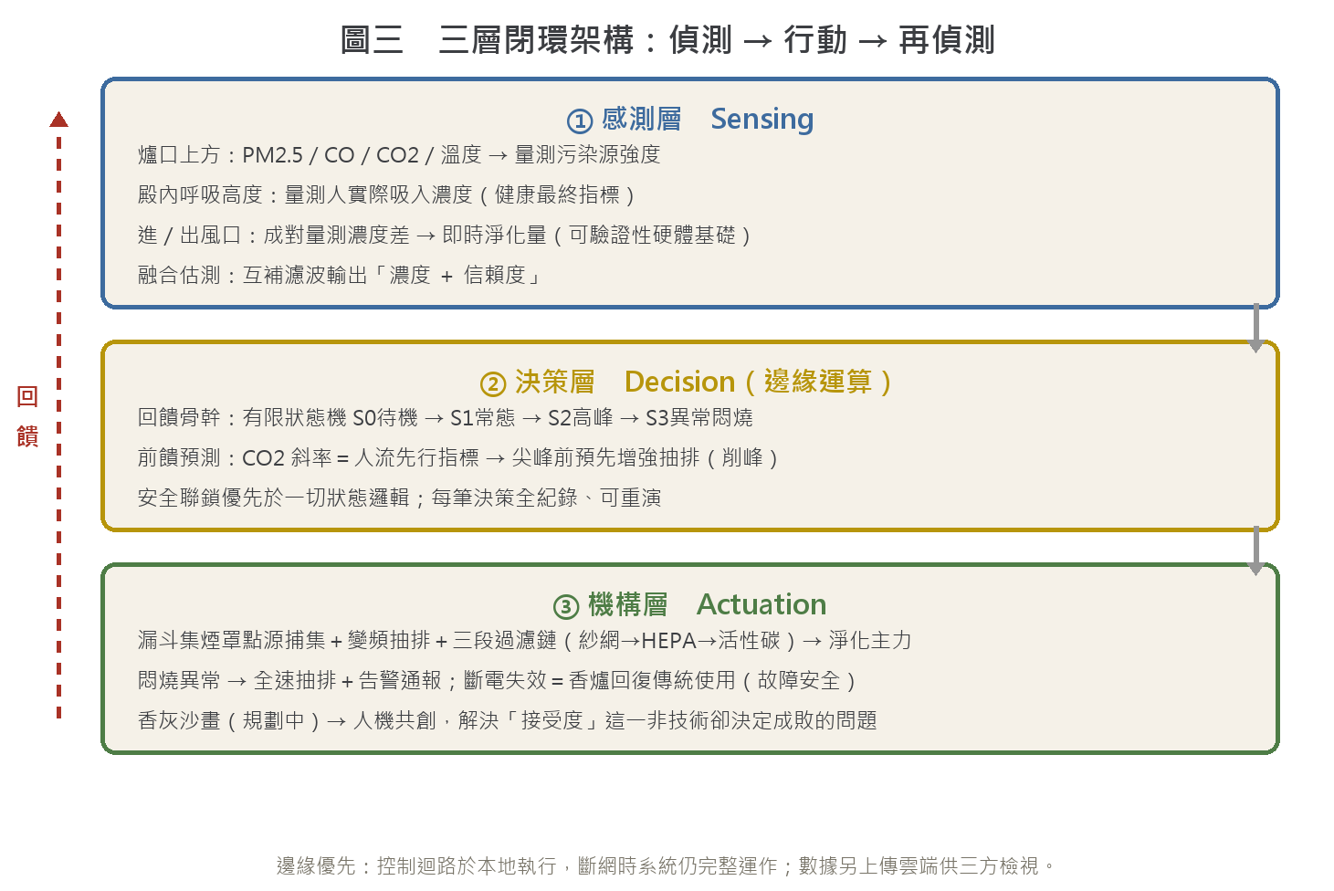
SOLUTION 3-9
機器人方案（一）：三層閉環架構
設計命題：完整保留儀式與其文化・心理・經濟價值，以技術消除空污外部性
為什麼必須是機器人： 多重感測＋自主決策＋實體致動的完整閉環——污染負載隨人流劇變，固定運轉的電器不是能耗過剩就是能力不足。
邊緣優先： 控制迴路於本地執行；數據上雲讓香客見空品、廟方見狀態、主管機關見紀錄。
全程可追溯： 每次動作都留存觸發數據與所採行動——「裝了沒用」的信任缺口由架構層面解決。
五級故障安全階梯（實機已驗證的降級行為）
雲端／網路斷
本地續跑；QoS1 佇列積壓，回線自動補傳
Pi 決策層失效
控制器 5 秒逾時進 FALLBACK，本地 FSM 用真實 CO2 續跑
感測器失效
回報 -99.9 故障值＋旗標，安全態優先
超溫／熱電偶開路
就地聯鎖直接拉低 PWM 腳——風扇強制歸零，無軟體介入路徑
全系統斷電
香爐回復傳統使用——故障模式天然安全
智慧香爐｜香火不滅・空氣常青
13

Slide 15
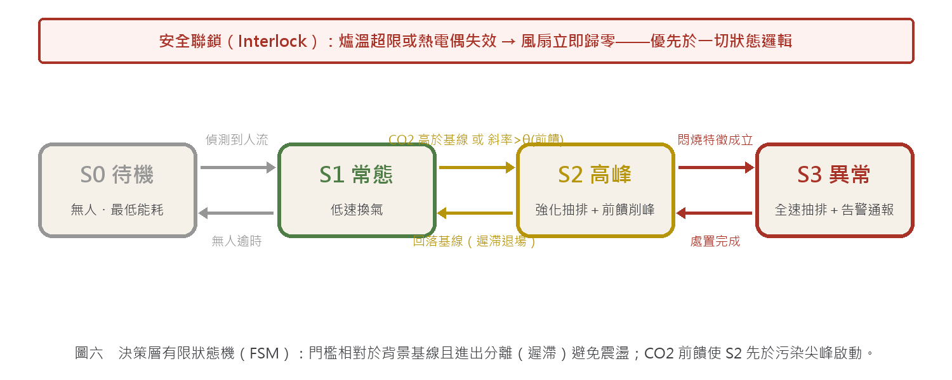
SOLUTION 3-10
機器人方案（二）：感測、決策與前饋預測
感測選型： 雷射 PM2.5（秒級）、電化學 CO（悶燒訊號）、NDIR CO2（兼人流指標）、分區測溫（安全聯鎖）。
三點佈點： 爐口量源強度、呼吸高度量人體實際吸入、進出風口成對量濃度差＝即時淨化量。
抗漂移四防線： 共置校正・溫濕補償・雙感測冗餘・定期歸零；互補濾波輸出「濃度＋信賴度」。
前饋預測（核心智慧）： CO2 由人群呼出、先於插香高峰數分鐘上升——斜率預示人潮，系統預先升速抽排，削峰而非追趕。
可解釋＝可驗證： 安全決策用 FSM 與門檻規則；ML 僅輔助悶燒偵測、不直接控制致動器。
門檻一覽（與實機韌體同步）： 進高峰＝基線 +300ppm（呼氣即可觸發）、遲滯退場＝基線 +200；前饋 θ_ff＝120 ppm/min；風扇 duty S0/S1/S2＝0/70/220；基線＝近 10 分鐘每分鐘最小值之最小值。
悶燒偵測 → 強化抽排＋告警：全鏈 < 60 秒（設計目標，將實測檢定）
智慧香爐｜香火不滅・空氣常青
14

Slide 16
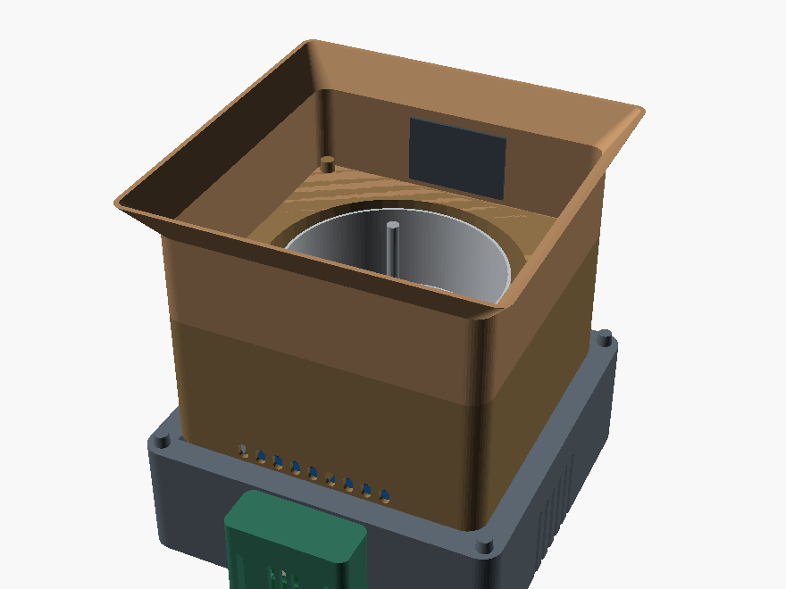
SOLUTION 3-11
機器人方案（三）：點源捕集與淨化機構
圖 2-3 展示機組裝算繪：漏斗集煙罩＋燃燒艙＋電子艙（參數化 CAD，5 件列印件）
① 漏斗集煙罩
② 三段過濾鏈
③ 變頻抽排
向上外擴 180mm 大口
插香不必對準
下段直筒接風扇法蘭
倒印 34° 免支撐
金屬紗網（火星前濾）
→ HEPA → 活性碳
順序即安全
抽拉式・扇葉吃淨氣
隨人流與濃度調速
省電・低噪・削尖峰
斷電＝回復傳統香爐
（故障安全）
設計迭代：為真實行為讓步
・集煙罩原為 96mm 縮口，插香要對準——2026-08 改為漏斗大口，行為零門檻。
・磁力理香機構與自由插香行為不相容——整組移除，資源集中於抽排治理。
・香灰沙畫人機共創為下一階段規劃——以文化藝術提升接受度。
智慧香爐｜香火不滅・空氣常青
15

Slide 17
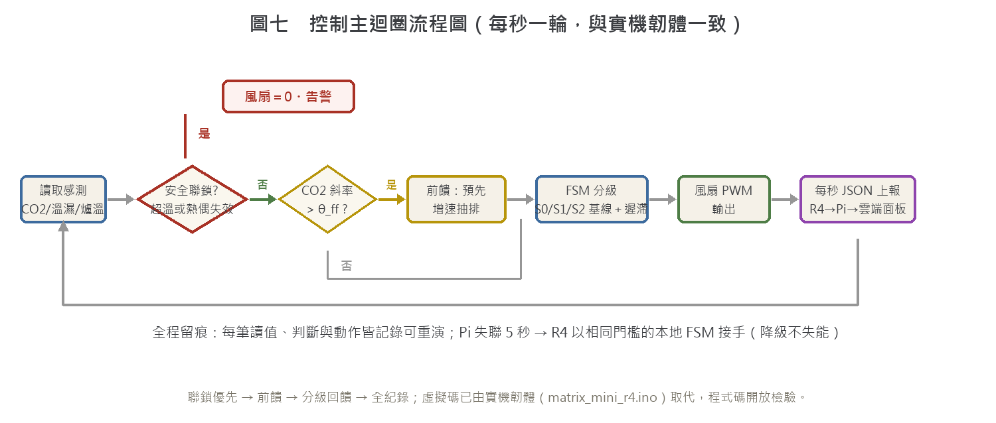

SOLUTION 3-12
機器人方案（四）：驗證、機隊與可投資性
H1
H2
H3
高峰爐區 PM2.5
較基線降 ≥50%
悶燒 60 秒內
偵測並觸發處置
CO2 前饋使抽排
先於污染尖峰啟動
三項假說均為設計目標：燃燒艙 2×2 對照 → 合作廟宇連續兩個初一 A/B 實測檢定；資料集與程式碼將開放。
Traction｜已經在跑的證據
Pi 5＋控制器雙板原型 2026-08-08 實機上線・真實感測資料每秒入庫雲端機隊面板（模擬爐另標示）
雲端中心站 12 項驗收（C1–C12）全過・比賽現場模式演練通過（手機熱點自動上雲、斷線佇列補傳）
全案以 29 條自動化設計規則跨層自檢（機構／電路／韌體／雲端），每次改設計全鏈重驗
公開可查核： 3 個免帳密公開唯讀儀表板（Tailscale Funnel HTTPS）——評審此刻就能打開看即時資料。
工程深度： 電氣驗算階段抓出 RA4M1 VIH=4.0V 相容性缺陷（3.3V 訊號接不進數位腳，改走類比腳解決）；KiCad ERC 44 項違規修至 0；9 項電氣介面驗算 8 項合格、1 項調參中。
機隊思維： 遠端健康監測＋OTA 更新＋區域巡迴物流——邊際維護成本隨導入密度遞減。
掃碼即看
機隊即時面板
投資視角： 真實市場（近 50 億美元）×經常性收入×方法專利＋場域資料庫護城河×可橫向移植的核心。
智慧香爐｜香火不滅・空氣常青
16

Slide 18
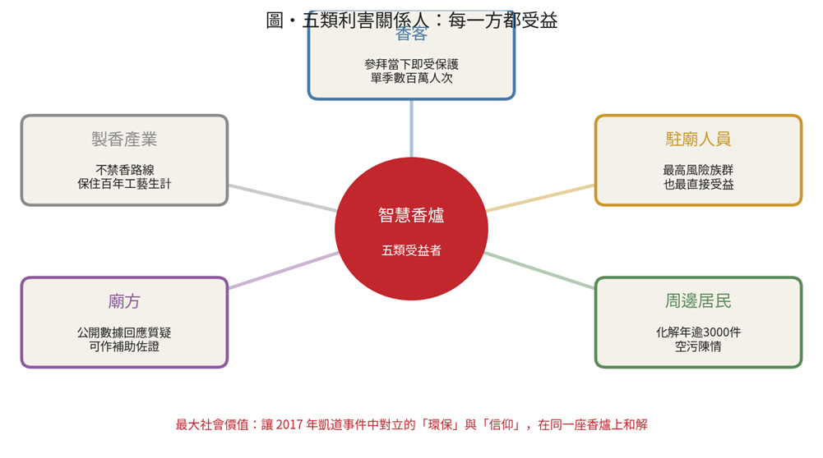
IMPACT 4-1
社會衝擊：利害關係人與影響
一個具體的清晨（使用情境）
初一清晨，人潮湧入之前 CO2 先行上升，系統已預先增速抽排；人潮抵達時抽排已在
高速運轉，污染尖峰被削平。廟公在面板上看見進出風口的濃度差，確知系統真的在工作；
隔壁鄰居這個月沒有再打電話檢舉。沒有任何人被要求改變信仰的方式，
但每個人的肺都輕鬆了一點。
最大社會價值：讓 2017 年對立的「環保」與「信仰」，在同一座香爐上和解
智慧香爐｜香火不滅・空氣常青
17

Slide 19
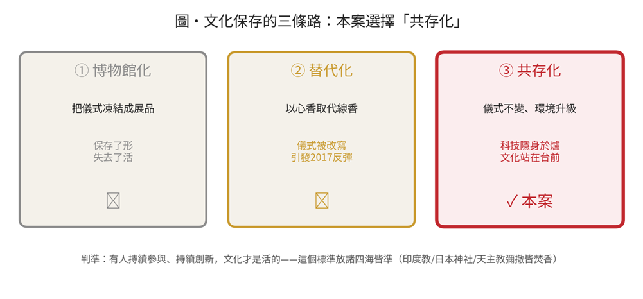
IMPACT 4-2
文化保存的第三條路與全球普遍性
雙重命中主題： Robots Meet Culture——Area 1 保護「活著的儀式」；Area 2 人機共創（香灰沙畫，規劃中）。
機器人的三重角色： 守護者（治理污染）、共同創作者（沙畫美學）、傳承橋梁（數據面板讓年輕世代重新認識傳統）。
從龍山寺到世界： 華人線香、日本薰香、印度香枝、天主教乳香——凡有焚香儀式之處，即有同型張力，本架構皆可移植。
科技隱身於爐，文化站在台前
智慧香爐｜香火不滅・空氣常青
18

Slide 20
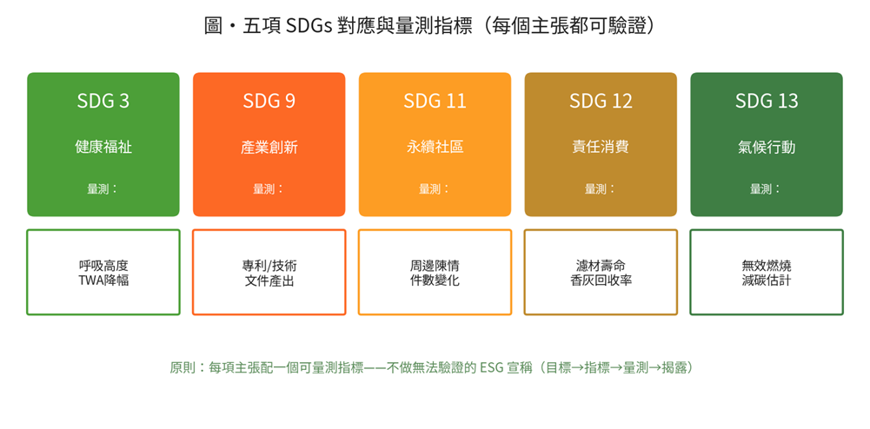
IMPACT 4-3
SDGs 對應、影響量測與開放資料
量測原則一： 每項主張配一個可量測指標——不做無法驗證的 ESG 宣稱。
量測原則二： 資料來源為 3-12 之實驗與長期營運紀錄，量測方法公開。
量測原則三： 工程指標與社會指標並列——本案的影響本質上是雙軌的。
開放資料承諾： 匿名化廟宇空品資料集與全部程式碼開放——讓結論可重現、可檢驗，也讓後續研究者站在我們肩上。
借鏡企業 ESG 揭露紀律：目標 → 指標 → 量測 → 揭露
智慧香爐｜香火不滅・空氣常青
19

Slide 21
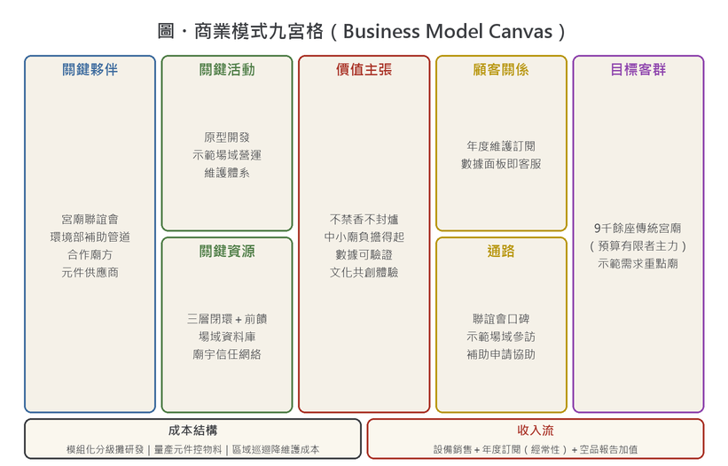
IMPACT 4-4
商業模式與資料飛輪
價值主張（市場唯一四合一）： 不禁香不封爐×中小廟負擔得起×數據可驗證×文化共創體驗。
訂閱制的誘因對齊： 收入與廟宇空品綁在一起——空氣越乾淨、訂閱越有價值、續約率越高；「持續有效」變成商業模式本身。
資料飛輪
① 導入設備
② 累積廟宇數據
③ 模型/控制更精準
④ 成效與口碑更好
⑤ 帶動更多導入 ↻
配合 3-12 機隊營運（OTA）與 4-3 開放資料承諾——兼顧商業護城河與公共利益。
智慧香爐｜香火不滅・空氣常青
20

Slide 22
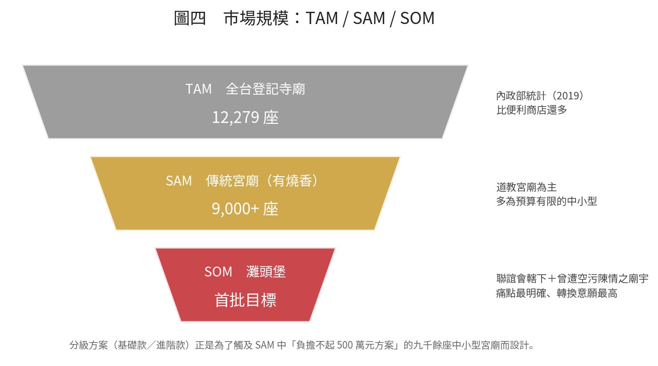
IMPACT 4-5
市場分析、財務策略與智財
SOM 由下而上試算（假設明列）： 北部聯誼會轄下約 200 座 × 三年轉換 15% ≈ 30 座；以基礎款設備＋年度訂閱計，三年累計營收約數百萬元量級——將以首座試點實績修正。
價值數學（廟方帳本）： 導入前的隱性成本＝陳情壓力＋稽查＋信眾流失；導入後＝遠低於 500 萬級方案的設備價＋訂閱；補助可再覆蓋部分成本。
定價錨定： 以武德宮 500 萬方案為天花板，基礎款目標為其數十分之一量級（設計目標，將以 BOM 試產驗證）。
智財策略： 核心為「儀式場域點源前饋控制方法」（方法專利）；場域資料庫與廟宇信任網絡是難以複製的資產。
第二成長曲線： 「感測—決策—機構」核心可移植至餐飲油煙、金爐改造與密閉空間空品。
智慧香爐｜香火不滅・空氣常青
21

Slide 23
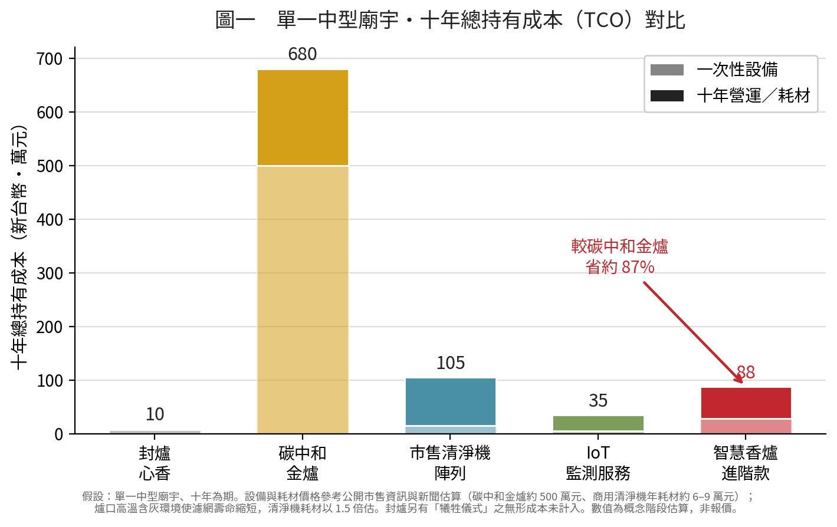
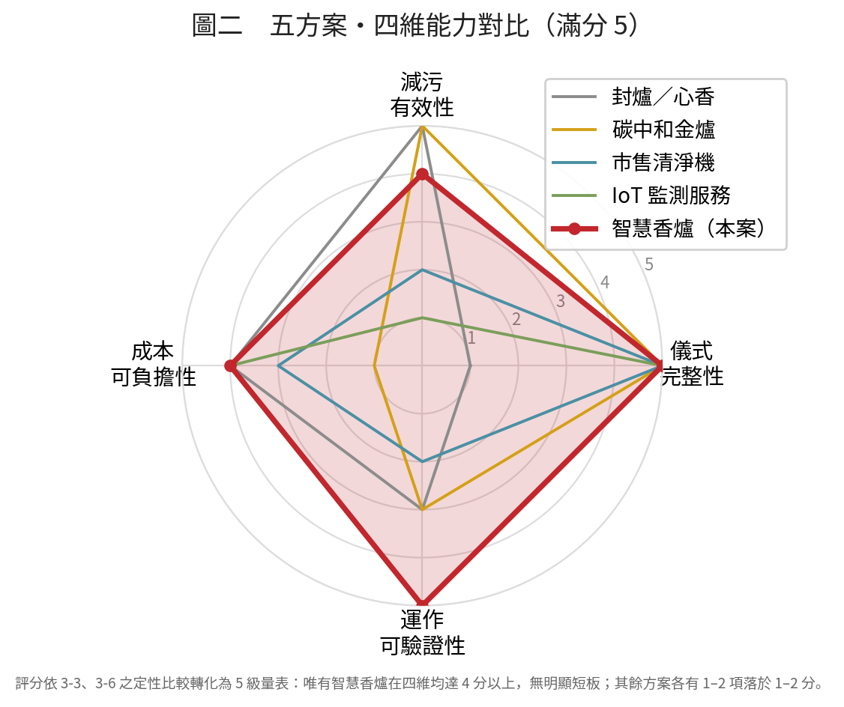
IMPACT 4-5B
商業價值量化與競品對比
以碳中和金爐約 1/8 的十年成本，換得四維無短板的完整能力
智慧香爐｜香火不滅・空氣常青
22

Slide 24
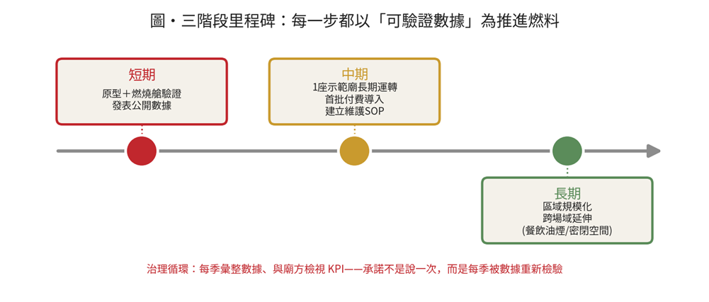
IMPACT 4-6
推廣里程碑與反方壓力測試
廟方不在乎空污？
信眾抗拒機器？
錨定「解決你的麻煩」：
陳情・稽查・香火形象
而非「拯救地球」
科技隱身於爐
自願試點＋共創
逐步建立接受度
效果不如預期？
巨頭進場模仿？
「可驗證」內建於產品：
濃度差自證成效
數據不佳我們最先知道
護城河不在硬體：
廟宇信任網絡＋場域資料庫
用錢買不到
交付物綁定： 每一期里程碑均綁定可驗收交付物（實測報告、續訂率、維運 SOP），經費使用與里程碑逐期對應。
智慧香爐｜香火不滅・空氣常青
23

Slide 25
LIST OF SOURCES
參考來源清單
[1] WRO 2026 Future Innovators: Robots Meet Culture — General Rules
[2] 公視新聞（2015）龍山寺殿內 PM2.5 實測 1,360 μg/m³（台大團隊）
[3] 自由時報（2015）焚香 PM2.5、黑碳與動脈硬化、IARC 一級致癌物
[4] ETtoday（2015）大節日廟宇周邊住家室內 PM2.5 達 3–400 μg/m³
[5] 交大喀報（2018）轉引環保署：年燒線香 3 千噸、金紙 24 萬噸
[6] NOWnews（2017）723 眾神上凱道，主辦估 5 萬人
[7] 公視新聞（2017）「減香」誤傳「滅香」；年 3 千餘件宮廟空污陳情
[8] 關鍵評論網（2017）行天宮撤爐後 PM2.5 15.2、信眾增兩成
[9] Yahoo 新聞（2017）龍山寺減爐後空氣盒子監測數據
[10] 關鍵評論網（2017）「一尊三減」與集中焚燒爭議
[11] 聯合／自由（2024）武德宮環保金爐＋約 500 萬購碳權，全球首座碳中和廟宇
[12] 衛福部：焚香燒金健康宣導（苯、甲醛、多環芳香烴）
[13] READr／內政部（2019）登記寺廟 12,279 座；好房網：傳統宮廟 9 千餘座
[14] NOWnews（2025）熱門廟宇單季參訪達數百萬人次（觀光署）
[15] 環境資訊中心：減香政策使製香業者銷售腰斬
[16] Friborg et al.（2008）Cancer：61,320 人世代研究，OR=1.8（1.2–2.6）
[17] Tang et al.（2024）Cancer Reports：焚香與肺癌 meta 分析 OR=1.34
[18] AAQR（2022）台越廟宇 PM 特徵：台灣殿內均值 97.0±65.4 μg/m³
[19] 中研院社會所（2021）台灣社會變遷基本調查：信仰人口結構
[20] US11766498B2 電熱霧化香爐（前案）
[21] CN101078511A 仿真環保香爐（前案）
[22] WO2013159573A1 磁錨定機器人系統（外科，前案）
[23] CN202702664U 等 製香機（製造端，前案）
[24] US6916239 等 建築 CO2 需求控制通風（前案）
[25] KLEAN 廟宇靜電淨化櫃（被動過濾，前案）
人工智慧使用揭露（依 WRO 2026 規則）
本報告使用 Claude（Anthropic）與 Perplexity 協助：將團隊撰寫之《作品構想書》整理為
論文體文字、蒐集整理公開資料來源；2026 年 8 月改版之文字改寫、資訊圖重繪與版面設計
亦由 Claude 協助完成。作品構想、機構設計與核心論述皆由團隊提出；設計決策（含理香機構
之移除、集煙罩漏斗化）由團隊定案。引用數據均註明公開出處；所有成效數字均標示為
設計目標而非實測結果。
智慧香爐｜香火不滅・空氣常青
24

